Slide 1
Информационная система поддержки деятельности туристического агентства
Атаев Исмайыл Мерданович

Slide 2
Цель дипломного проекта - разработать информационную систему автоматизации деятельности туристического агентства, выполняющую функции создания и управления заказами, учета финансовых операций и учета клиентов.
Актуальность темы обусловлена необходимостью развития процессов управления туристическим бизнесом для увеличения производительности и экономии человеческих, временных и финансовых ресурсов.
1

Slide 3
Задачи на дипломное проектирование:
Разработать веб-ресурс с использованием NodeJS, ReactJS и Bootstrap в среде разработки Visual Studio Code.
Рассчитать надежность программного средства.
Произвести его функциональное тестирование.
2

Slide 4
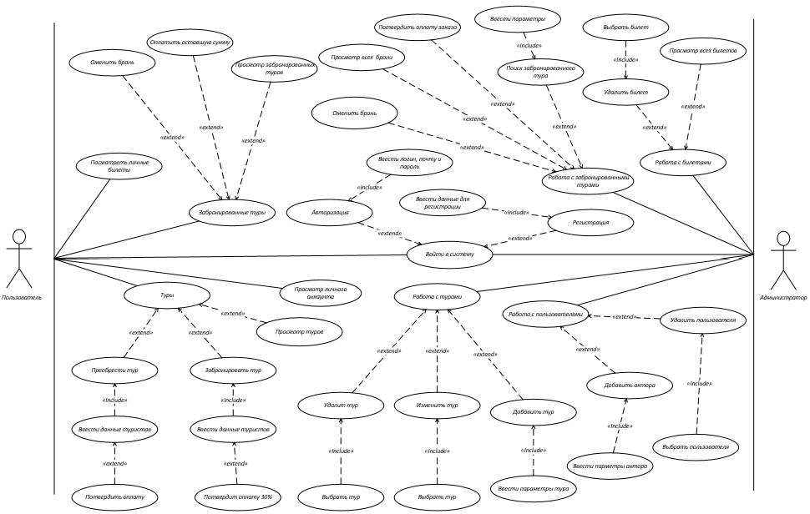
Диаграмма Вариантов Использования
3

Slide 5
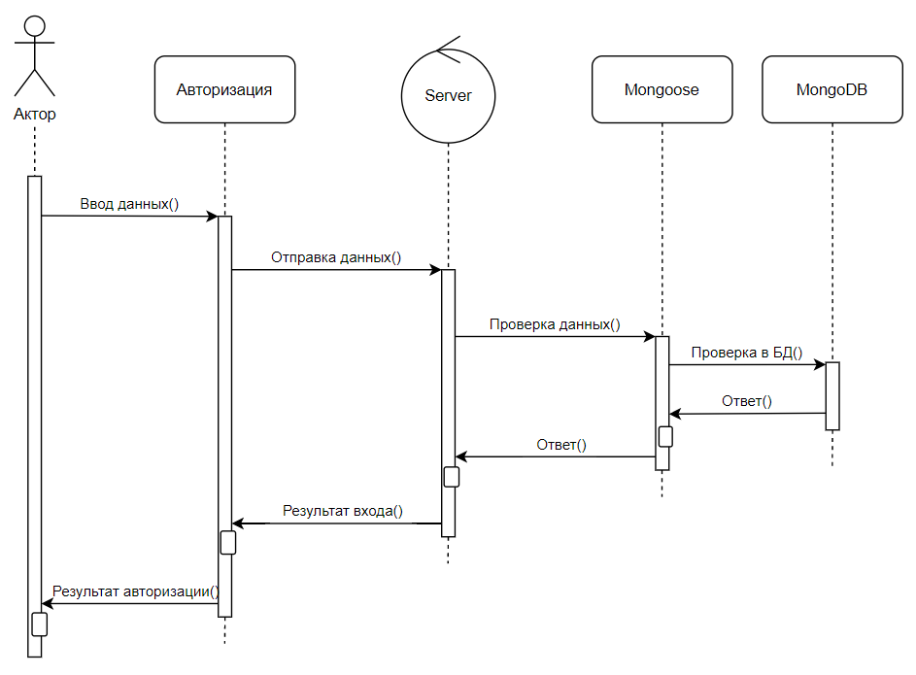
Диаграмма Последовательности
4

Slide 6
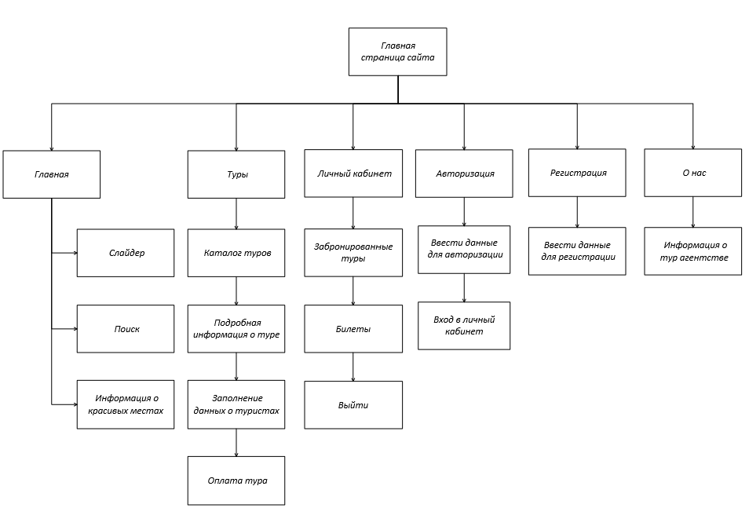
Структурная схема
5

Slide 7
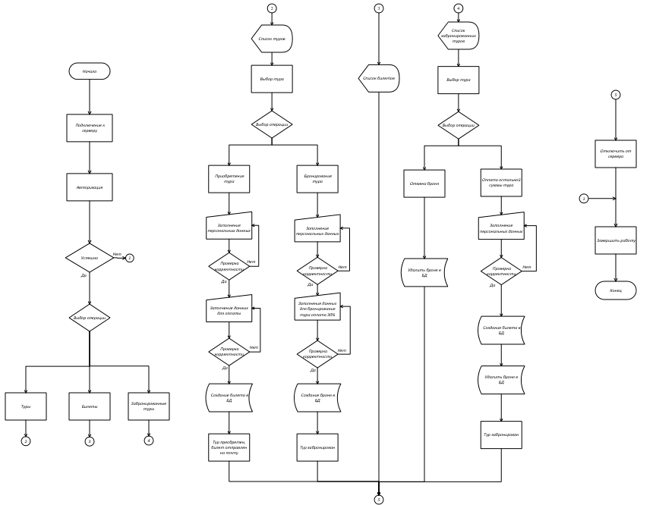
Алгоритм работы пользователя
6

Slide 8
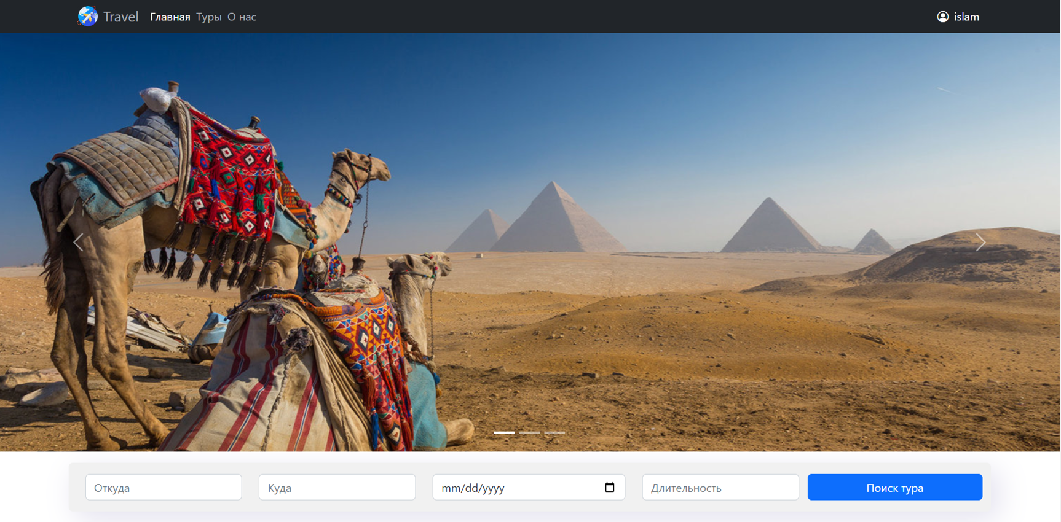
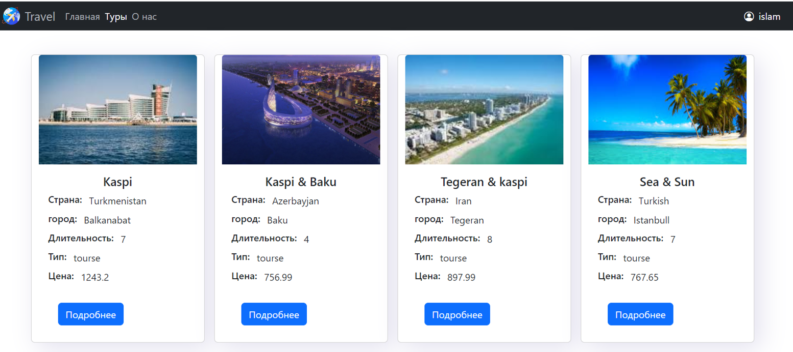
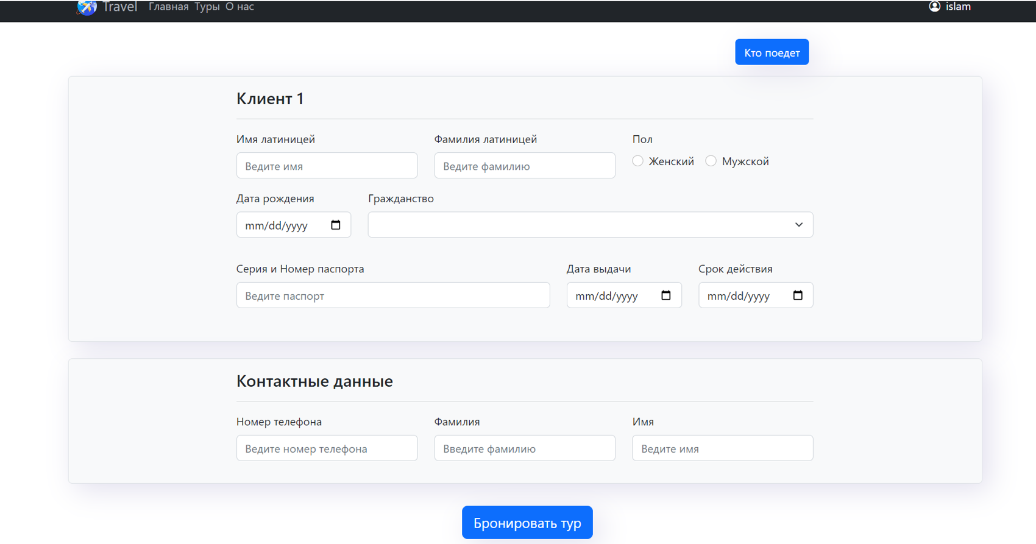
Эскизы страниц веб-ресурса
Страница каталог туров
7
Главная страница
Страница бронирование тура

Slide 9
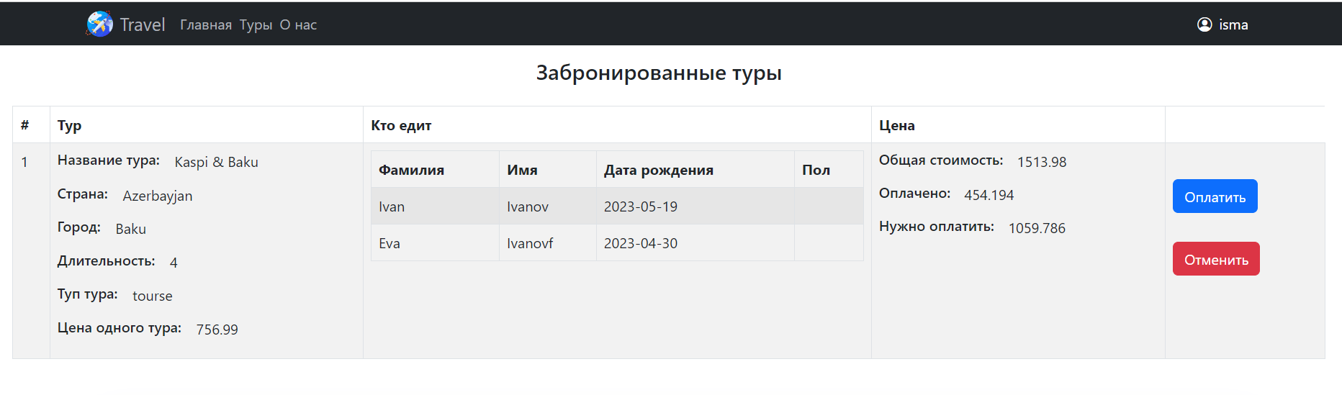
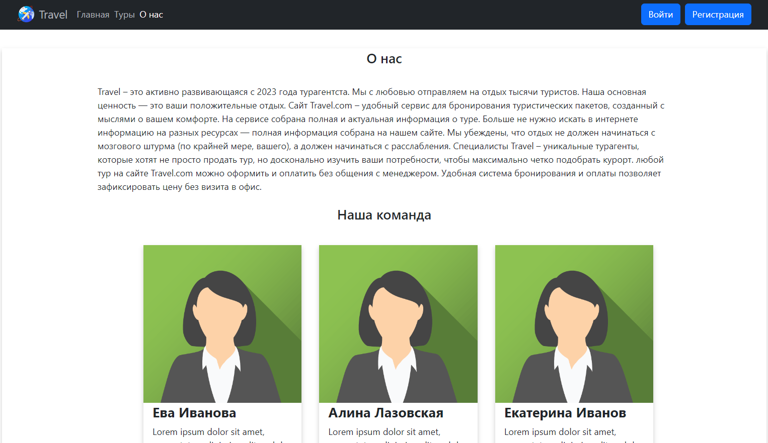
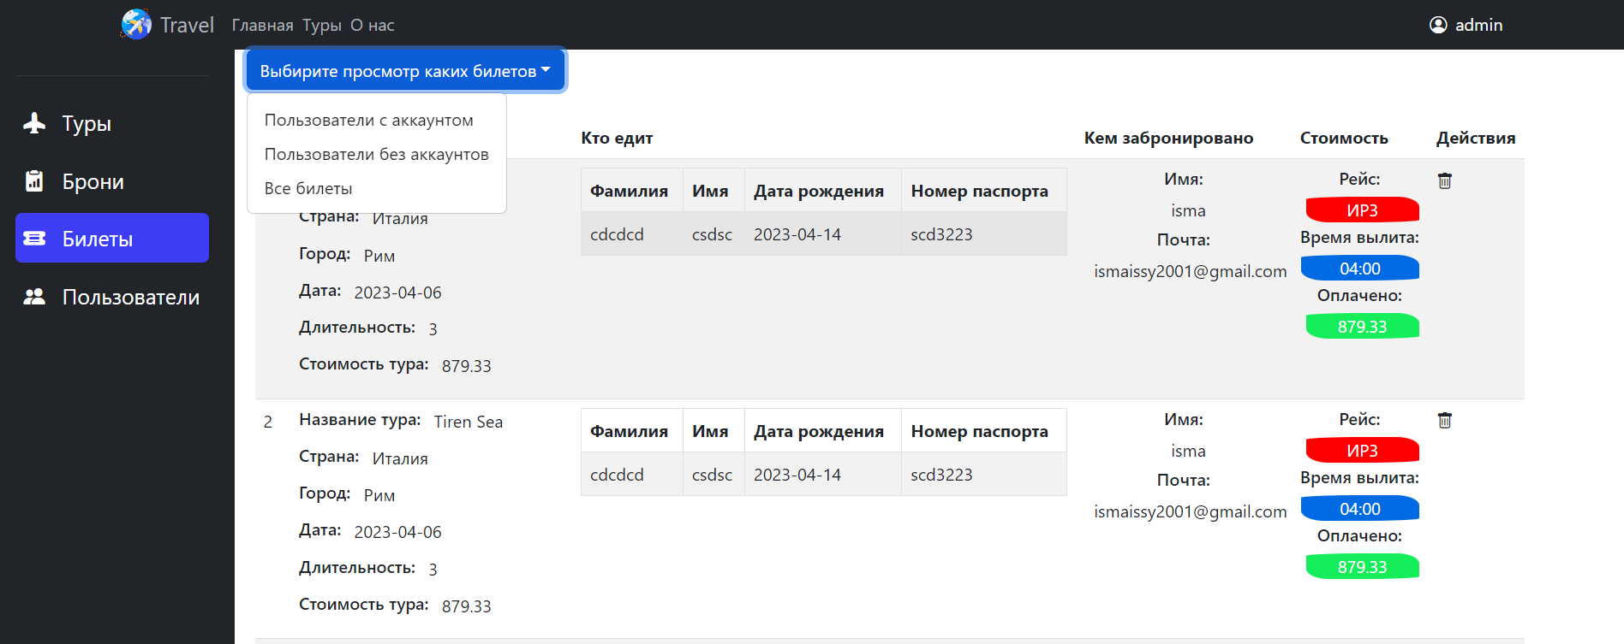
Эскизы страниц веб-ресурса
Страница оплаты тура
Страница забронированных туров пользователя
8
Страница О нас
Страница администратора

Slide 10
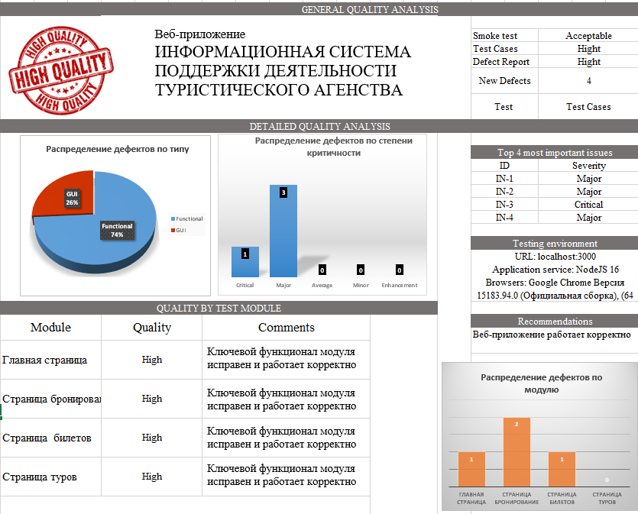
Тестирование веб-ресурса
9

Slide 11
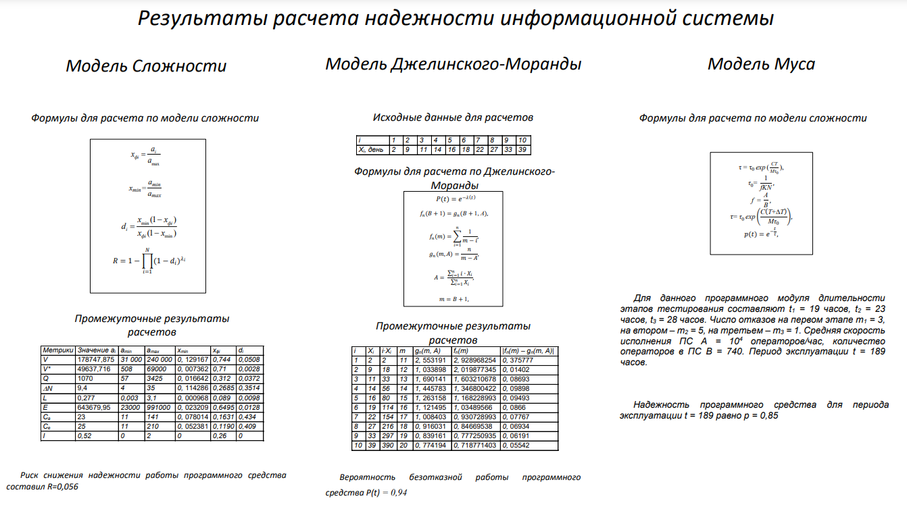
Расчет надежности веб-ресурса
10

Slide 12
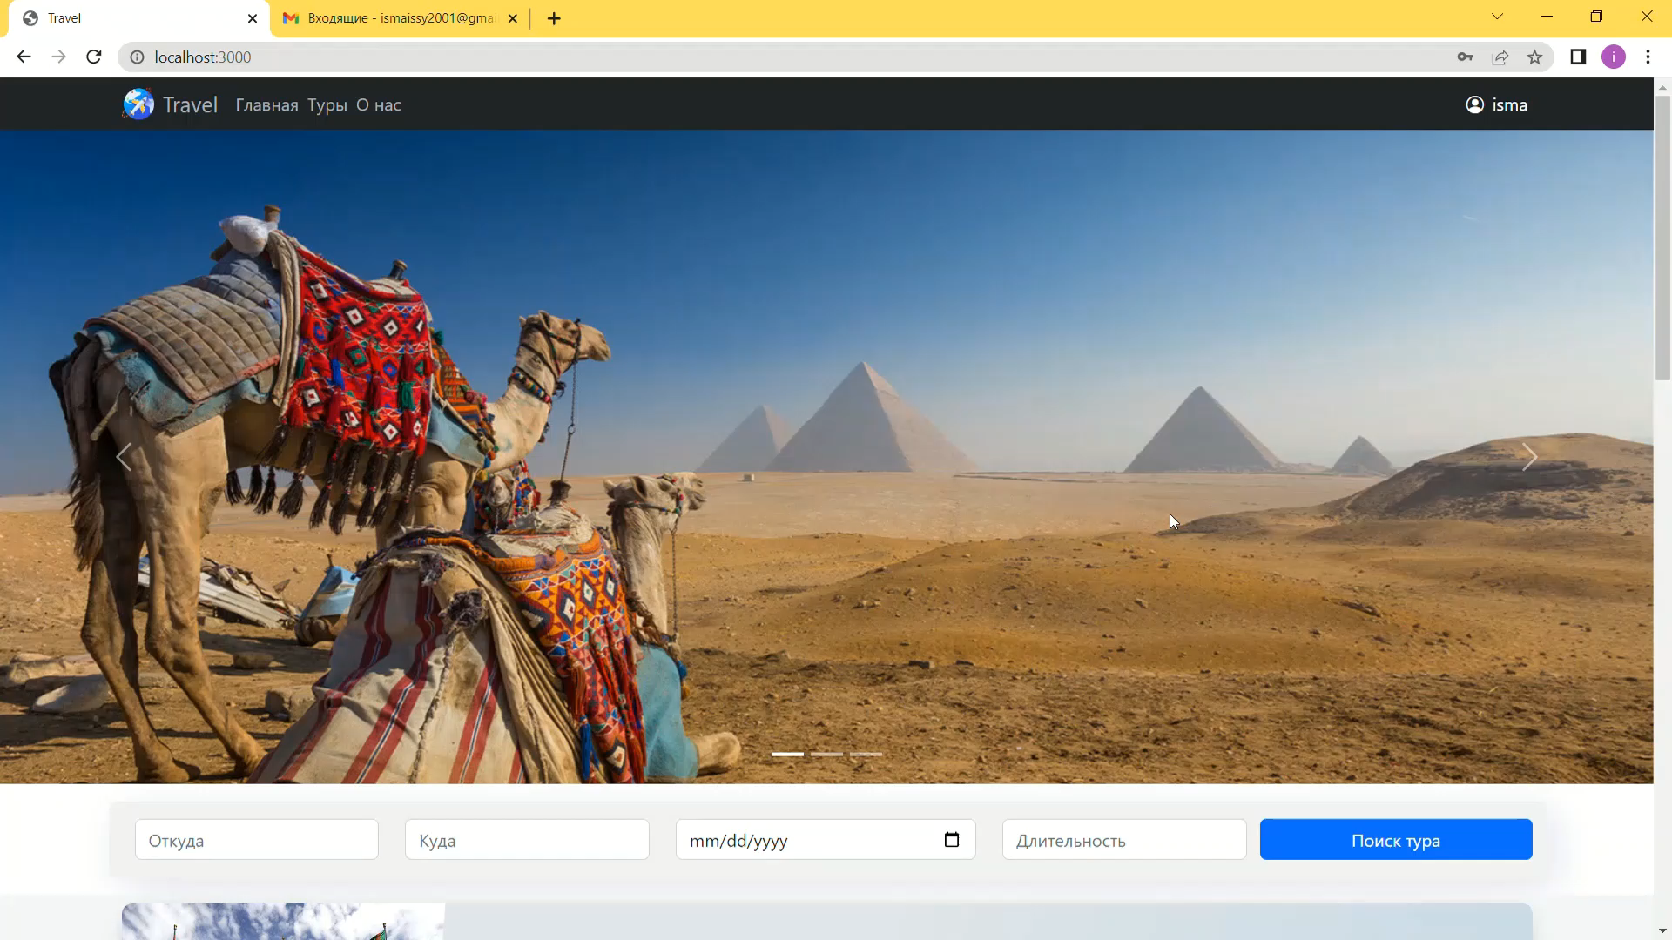
Видео
11

Slide 13
Результаты дипломного проектирования:
1 Разработан веб-ресурс с использованием NodeJS, ReactJS и Bootstrap в среде разработки Visual Studio Code.
2 Рассчитана надежность программного средства.
3 Произведено функциональное тестирование приложения.
12

Slide 14
Результаты дипломного проектирования представлены на 59-й СНТК
Атаев И.М. Информационная система поддержки деятельности туристического агентства /И.М. Атаев // Электронные системы и технологии [Электронный ресурс]: сборник материалов 59-й научной конференции аспирантов, магистрантов и студентов БГУИР, Минск, 2023. – С. 732-733. - Режим доступа: https://www.bsuir.by/m/12_100229_1_173624.pdf
13

